Slide 1
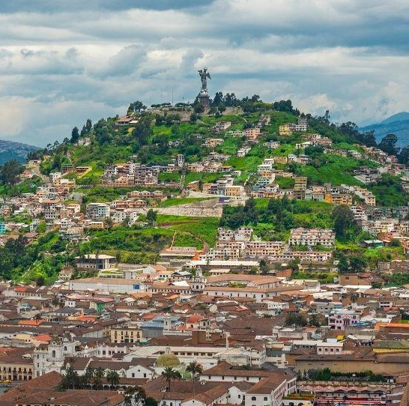

Unidad Especial
Regula Tu Barrio
#RegulaTu Barrio

Slide 2
ASENTAMIENTO HUMANO DE HECHO Y CONSOLIDADO DE INTERES SOCIAL DENOMINADO :
“SANTA INÉS PASAJE CARRERA”
#RegulaTu Barrio

Slide 3
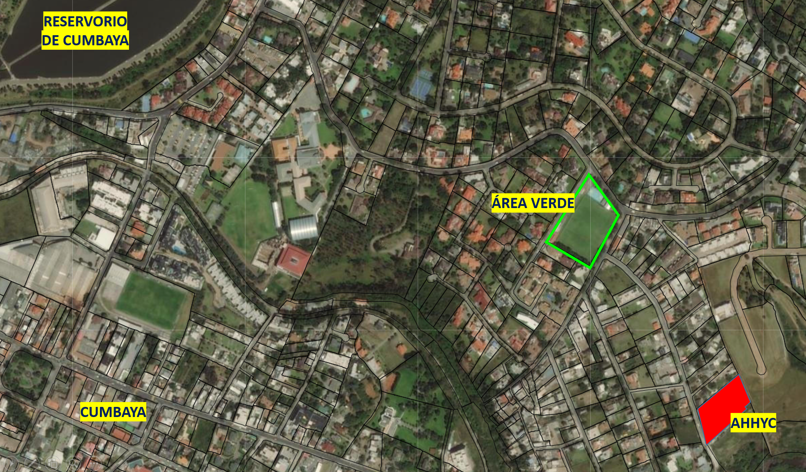
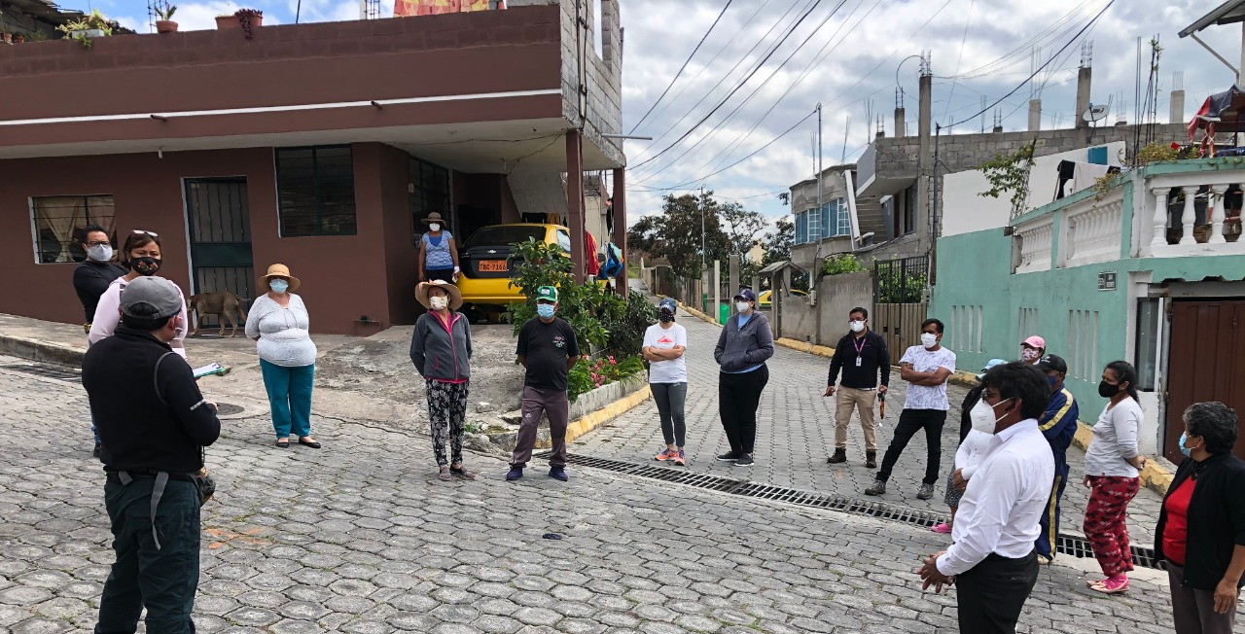
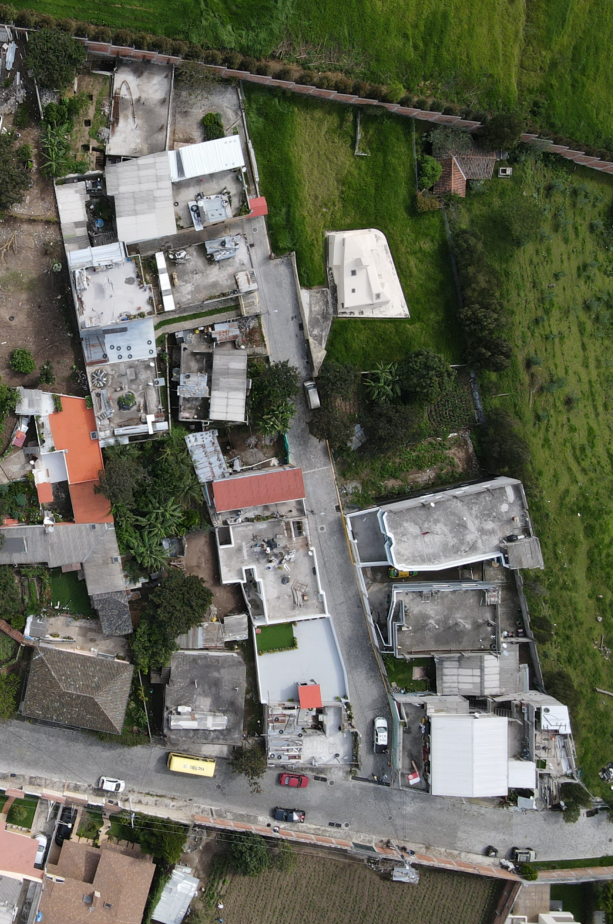
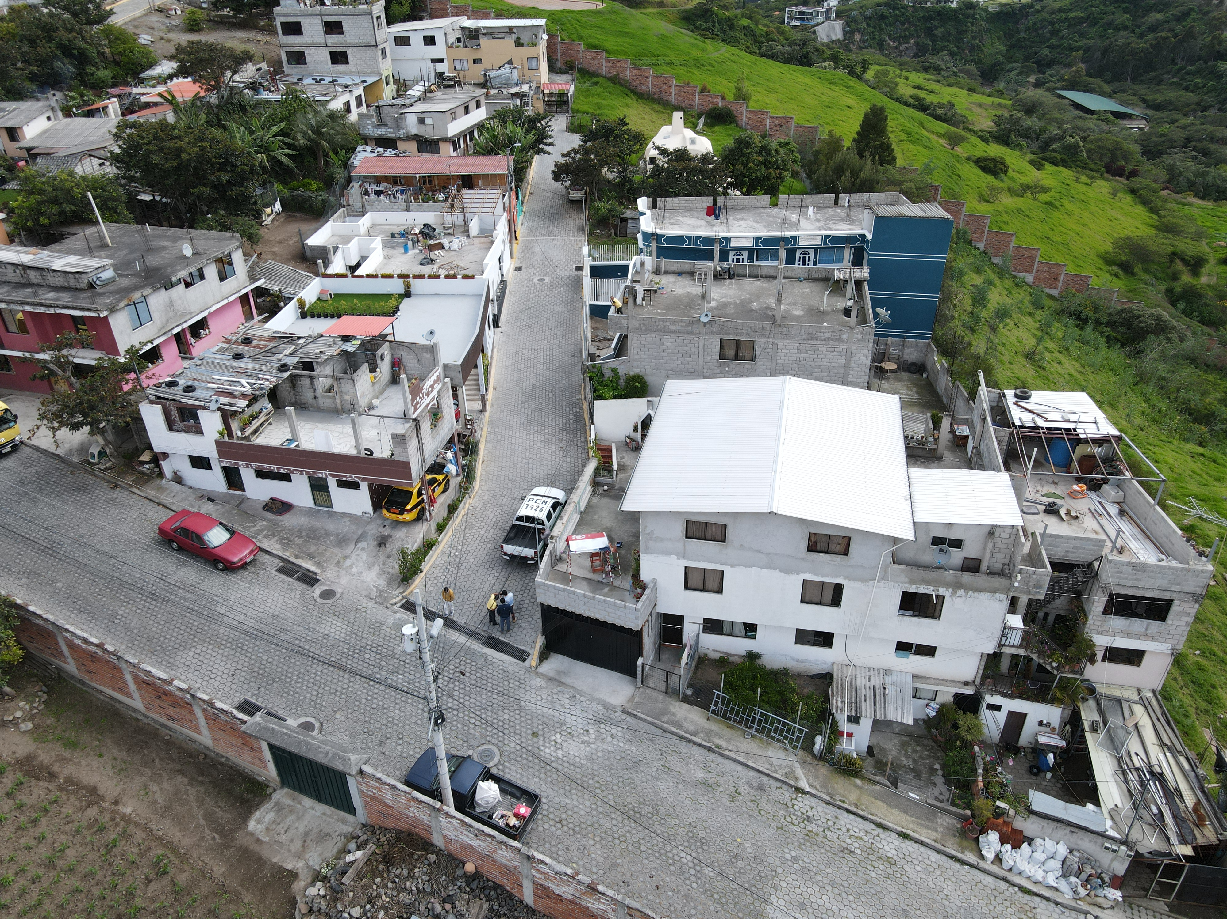
ASENTAMIENTO HUMANO DE HECHO Y CONSOLIDADO DE INTERÉS SOCIAL DENOMINADO
“SANTA INÉS PASAJE CARRERA”
ADMINISTRACIÓN ZONAL: TUMBACO - PARROQUIA: CUMBAYA
INFORMACIÓN DEL ASENTAMIENTO
AÑOS DE ASENTAMIENTO : |  | 26 Años | CONSOLIDACIÓN: |  |  |  | 92,31 %
NÚMERO DE LOTES: |  | 13 | POBLACIÓN BENEFICIADA: |  |  |  | 71 Hab.
ZONIFICACIÓN: |  |  | A2(A1002-35)
LOTE MÍNIMO: |  |  | 1000 m2
FORMA DE OCUPACIÓN DEL SUELO: |  |  | (A) Aislada
USO PRINCIPAL: |  |  | (RU1) Residencial Urbano 1
CLASIFICACIÓN DEL SUELO: |  |  | (SU) Suelo Urbano
INFORMES DE RIESGOS: | CALIFICACIÓN.- Con Oficio Nro. GADDMQ-SGSG-2021-0242-OF, la SGSG adjunta el Informe Técnico No. I-0002-EAH-AT-DMGR-2021, en el cual la DMGR, emite la siguiente calificación de riesgos frente a deslizamientos: “ Movimientos en masa: el AHHYC “Santa Inés Pasaje Carrera” en general presenta un Riesgo Moderado Mitigable para los lotes expuestos.”
ÁREA ÚTIL DEL LOTE: |  |  |  | 5.098,36 | m2
ÁREA DE PASAJE: |  |  |  | 474,06 | m2
ÁREA AFECTACIÓN VIAL (MACRO LOTE): |  |  |  | 311,20 | m2 | UERB-OC
ÁREA BRUTA DEL TERRENO: |  |  |  | 5.883,62 | m2
DE LOS NOGALES
Obras de Infraestructura Existentes: |  | Obras Civiles Ejecutadas :
Agua Potable | 100 % | Calzada | 100 %
Alcantarillado | 100 % | Aceras | N / A
Energía Eléctrica | 100 % | Bordillos | N / A
#RegulaTu Barrio

Slide 4
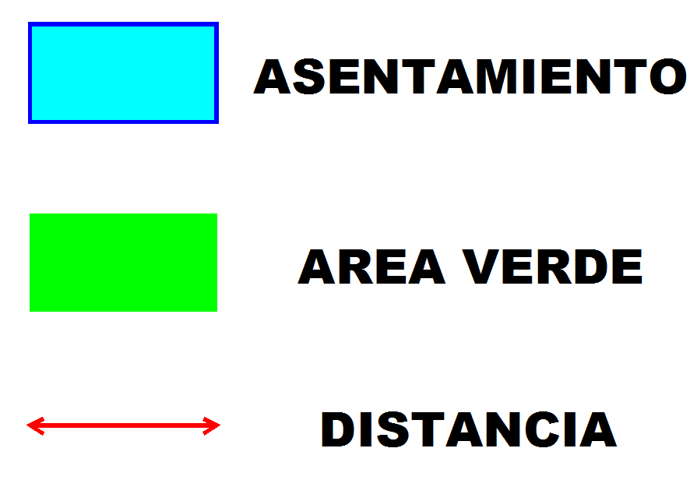
ASENTAMIENTO HUMANO DE HECHO Y CONSOLIDADO DE INTERÉS SOCIAL DENOMINADO
“SANTA INÉS PASAJE CARRERA”
ADMINISTRACIÓN ZONAL: TUMBACO - PARROQUIA: CUMBAYA
ÁREAS VERDES DEL ASENTAMIENTO
Estadio de Santa Inés
340 metros
DE LOS NOGALES
#RegulaTu Barrio
Notes:
-En caso de que el asentamiento no cuente con áreas verdes, añadir en el mapa las áreas verdes y equipamiento cercanas

Slide 5
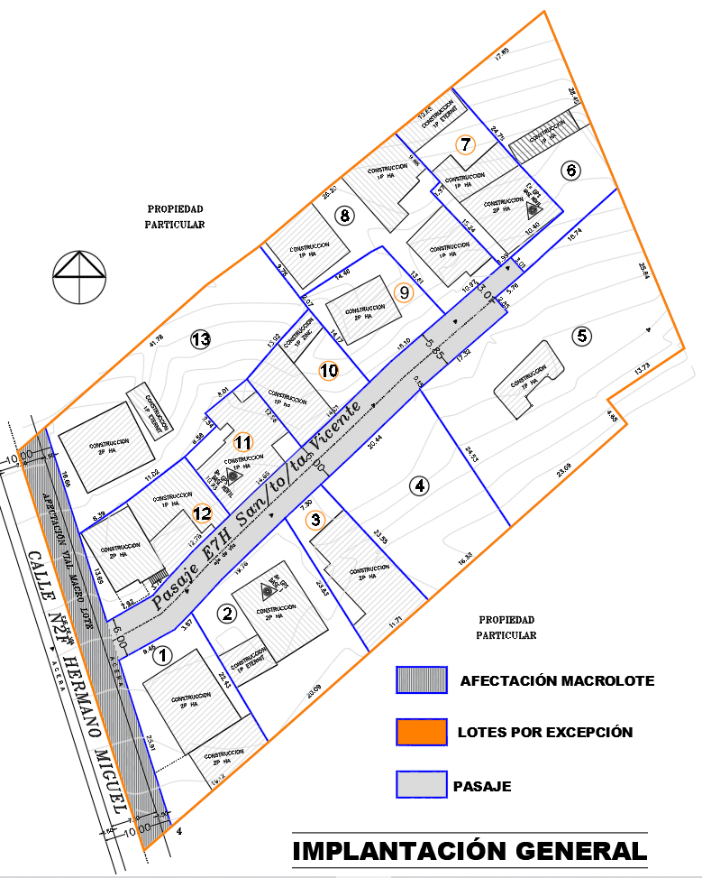
ASENTAMIENTO HUMANO DE HECHO Y CONSOLIDADO DE INTERÉS SOCIAL DENOMINADO
“SANTA INÉS PASAJE CARRERA”
ADMINISTRACIÓN ZONAL: TUMBACO - PARROQUIA: CUMBAYA
CAMBIO DE ZONIFICACIÓN
Nº de Predio: | 313617
Clave Catastral: | 10518 02 004
REGULACIONES SEGÚN IRM.
Zonificación: | A2(A1002-35)
Lote mínimo: | 1000 m2
Forma de Ocupación del suelo | (A) Aislada
Uso principal del suelo: | (RU1) Residencial Urbano 1
Clasificación del Suelo: | (SU) Suelo Urbano
Cambio de Zonificación: | APLICA (SI – NO) | Zonificación: | C2(C302-70)
 | SI | Lote mínimo: | 300 m2
 |  | Formas de Ocupación: | (C) Continua con retiro frontal
 |  | Uso principal del suelo: | (RU1) Residencial Urbano 1

Slide 6
ASENTAMIENTO HUMANO DE HECHO Y CONSOLIDADO DE INTERÉS SOCIAL DENOMINADO
“SANTA INÉS PASAJE CARRERA”
ADMINISTRACIÓN ZONAL: TUMBACO - PARROQUIA: CUMBAYA
PLANO DEL ASENTAMIENTO
#RegulaTu Barrio

Slide 7
ASENTAMIENTO HUMANO DE HECHO Y CONSOLIDADO DE INTERÉS SOCIAL DENOMINADO
“SANTA INÉS PASAJE CARRERA”
ADMINISTRACIÓN ZONAL: TUMBACO - PARROQUIA: CUMBAYA
LOTES POR EXCEPCIÓN
LOTE | ÁREA BRUTA
1 | 367,11
2 | 451,34
3 | 222,48
4 | 438,83
5 | 951,66
6 | 391,27
7 | 293,83
8 | 444,81
9 | 221,04
10 | 189,16
11 | 177,27
12 | 272,57
13 | 676,99
LEYENDA
6 | LOTE POR EXCEPCIÓN

Slide 8
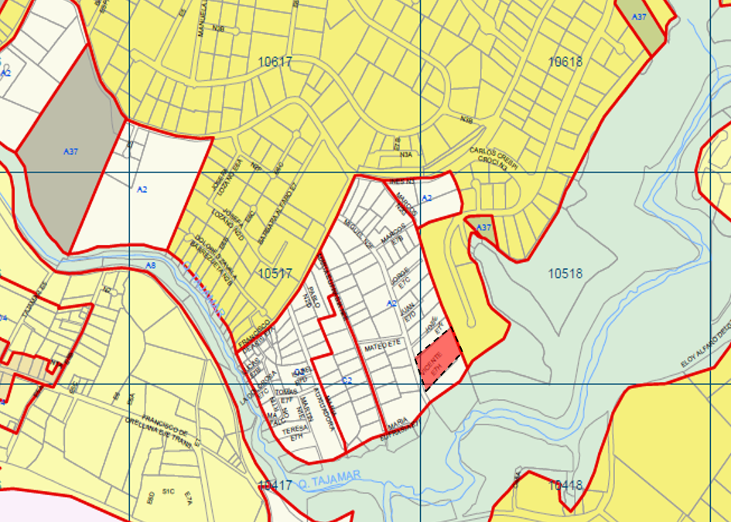
ASENTAMIENTO HUMANO DE HECHO Y CONSOLIDADO DE INTERÉS SOCIAL DENOMINADO
“SANTA INÉS PASAJE CARRERA”
ADMINISTRACIÓN ZONAL: TUMBACO - PARROQUIA: CUMBAYA
PLAN METROPOLITANO DE ORDENAMIENTO TERRITORIAL / PMDOT
SANTA INÉS PASAJE CARRERA
C2 / RU1 / SU
#RegulaTu Barrio

